Slide 1
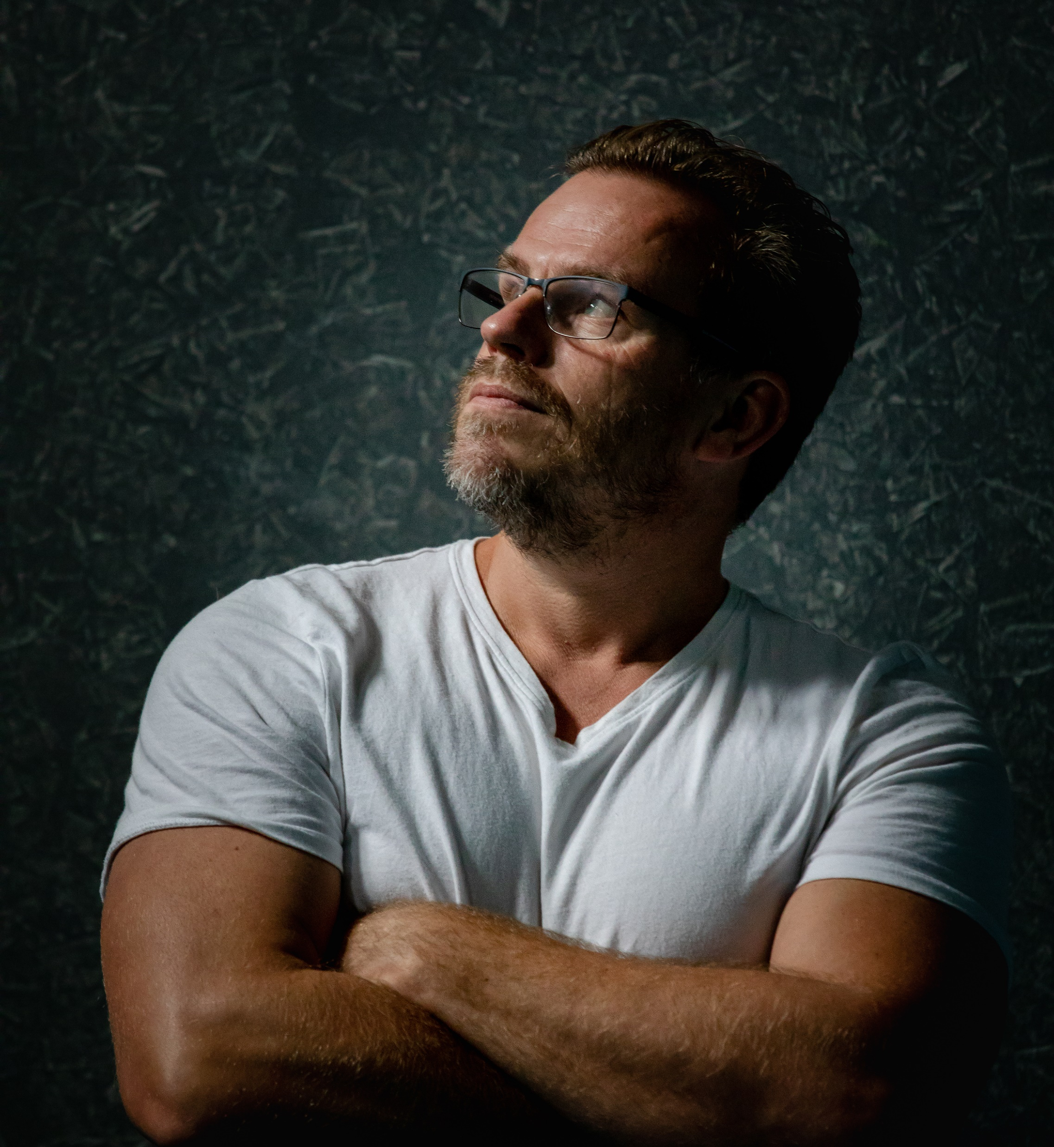
Collecte voor
Gevangenenzorg Nederland
Wie we zijn en wat we doen

Slide 2
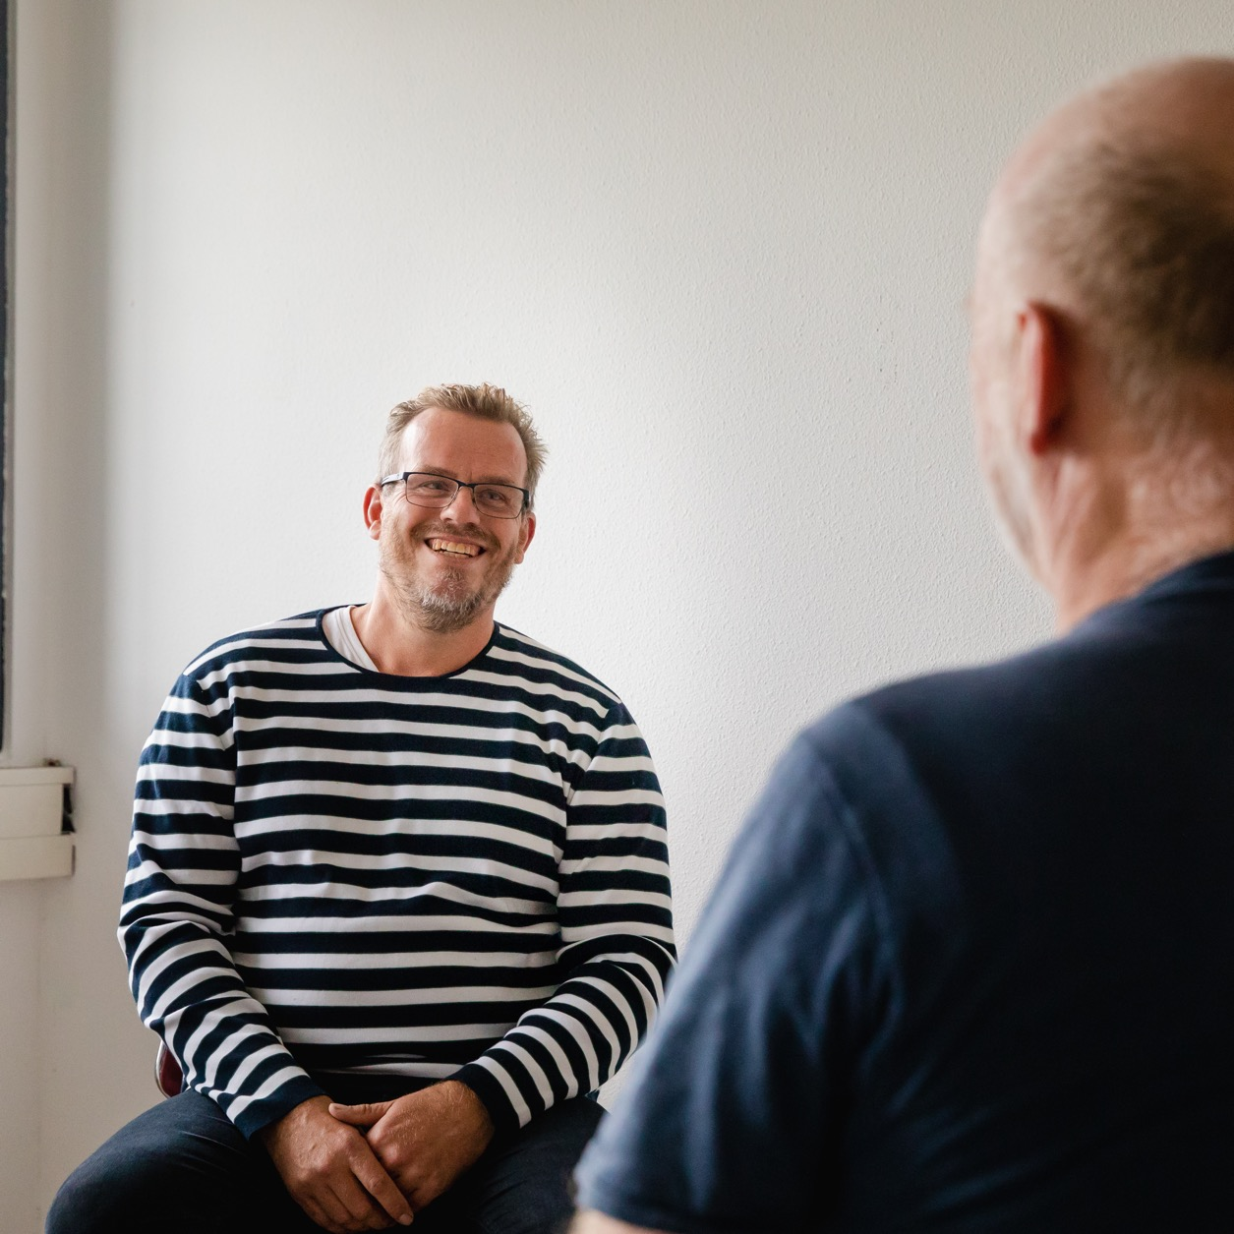
Wij geloven in herstel
Criminaliteit kent alleen verliezers
De rechter veroordeelt de dader, gerechtigheid is nodig
Maar gerechtigheid vraagt óók om barmhartigheid
Dat is wat Jezus en de Bijbel ons leert
Daarom reiken we gevangenen, tbs-gestelden en hun families de hand
Niet criminaliteit, maar geloof in herstel mag het laatste woord hebben!
2

Slide 3
Samen met 650 vrijwilligers reiken wij gevangenen, tbs-patiënten en hun families de helpende hand.
3

Slide 4
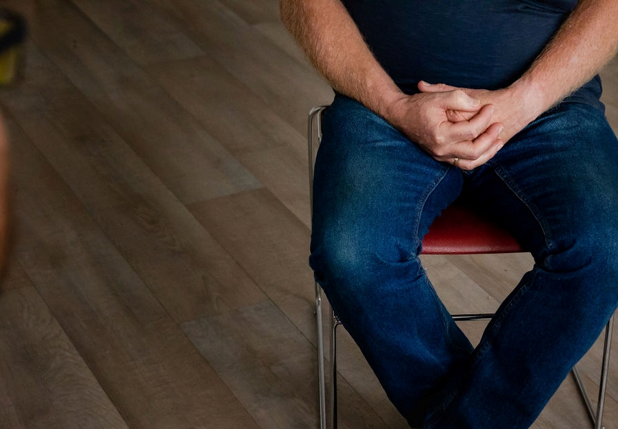
Onze doelen
Gehoor geven aan de Bijbelse opdracht
“Ik was in de gevangenis en u bent bij Mij gekomen.”
- Mattheüs 25:36

Slide 5
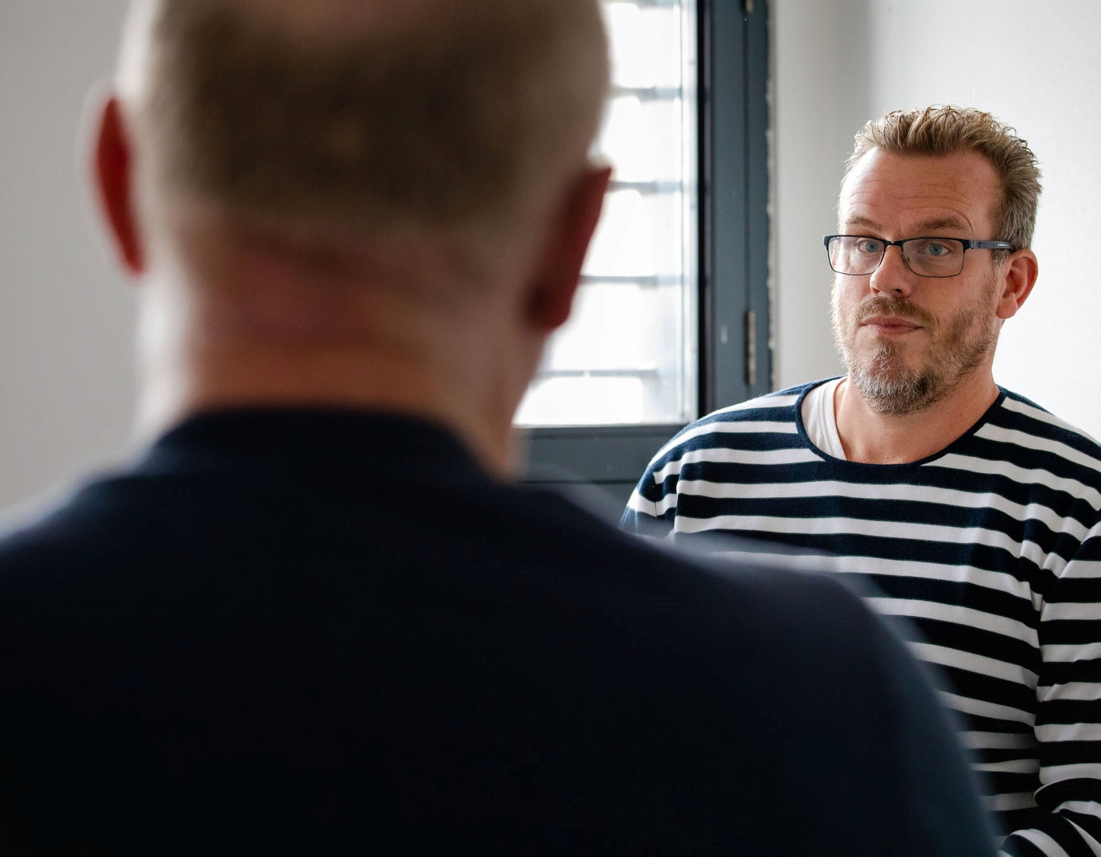
Onze doelen
Het bieden van een luisterend oor achter de muren
Onze vrijwilligers bieden gevangenen, tbs-patiënten en hun families een luisterend oor.

Slide 6
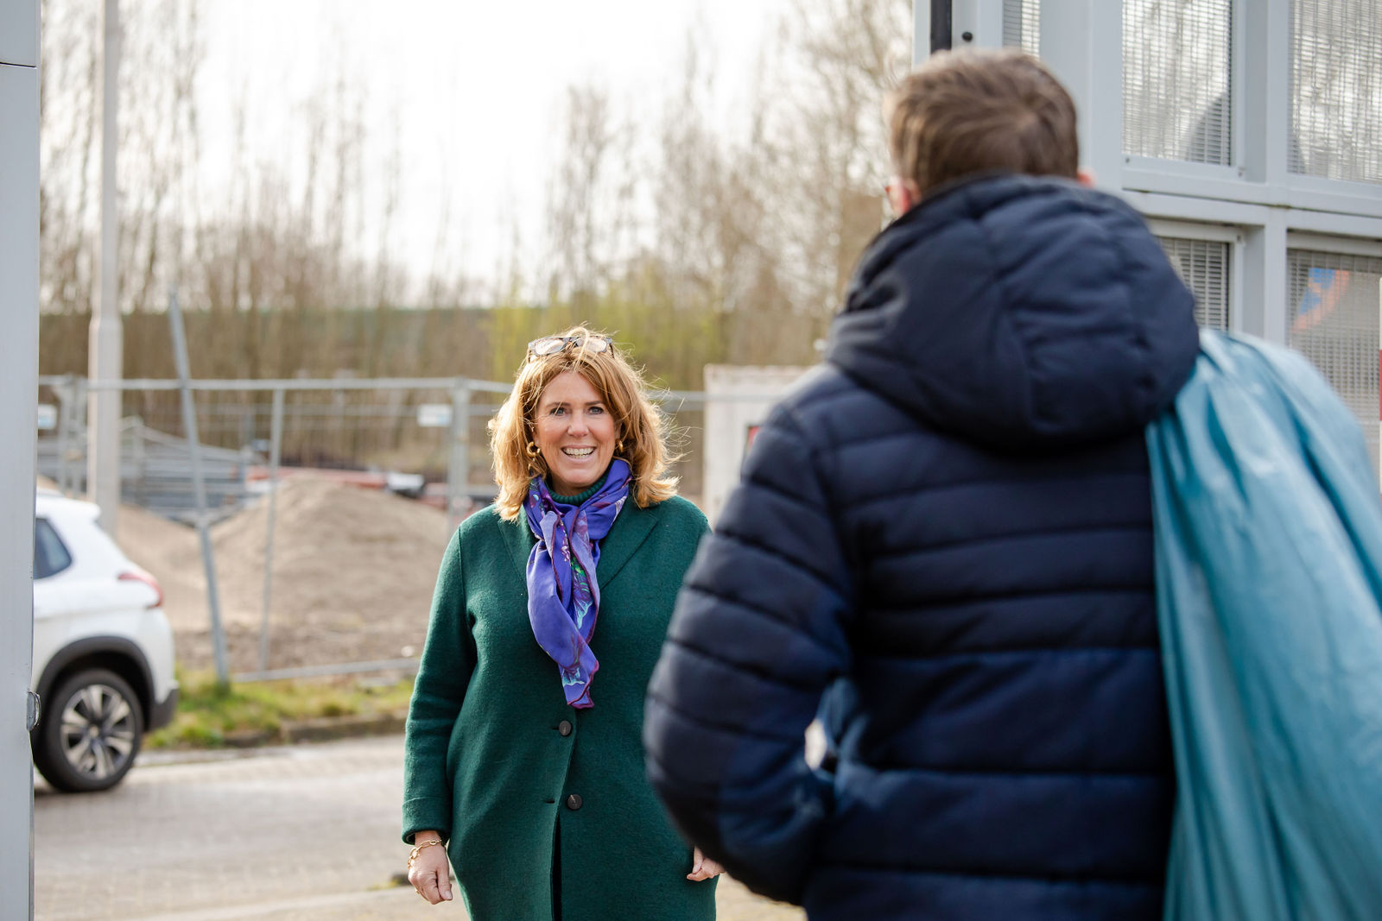
Onze doelen
Een zelfstandige toekomst na gevangenschap
Wij willen gevangenen op weg helpen naar een toekomst met perspectief door re-integratie in de maatschappij.

Slide 7
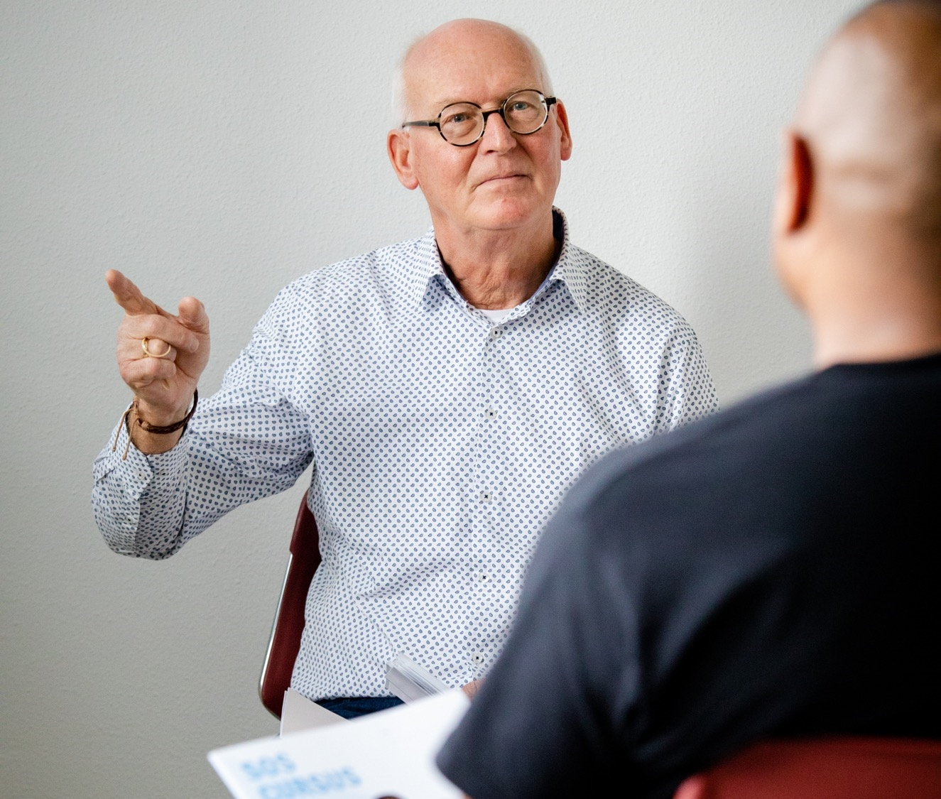
Onze doelen
Bewustwording impact criminaliteit
voor slachtoffers
Tijdens cursussen gaan we met gevangenen in gesprek over thema’s als schuld, schaamte en impact op slachtoffers.

Slide 8
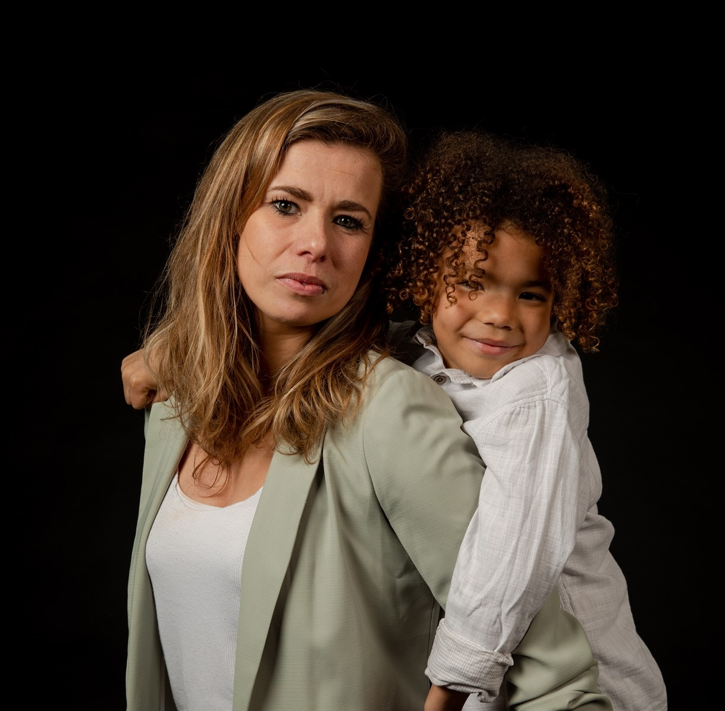
Onze doelen
Aandacht voor achterblijvende families van gevangenen
Families van gevangenen voelen zich vaak onbegrepen. Onze vrijwilligers ondersteunen hen.

Slide 9
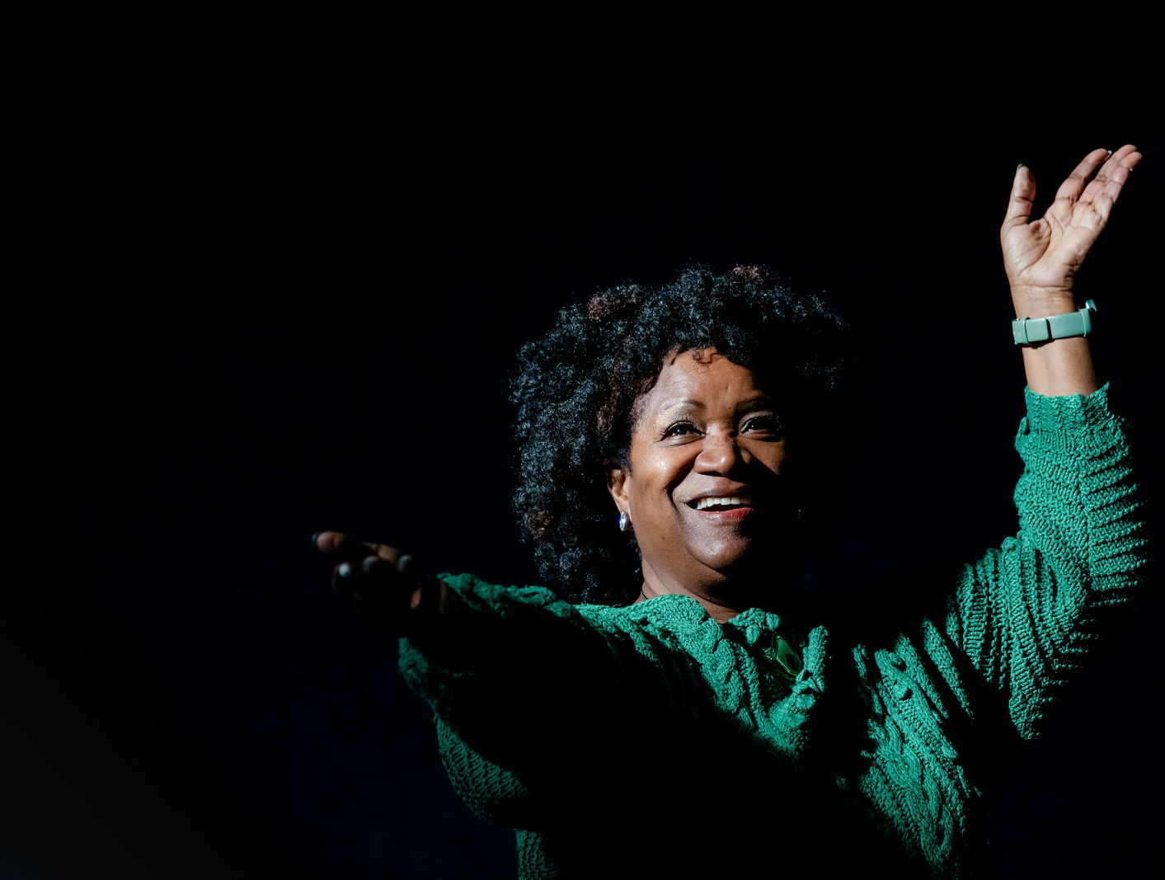
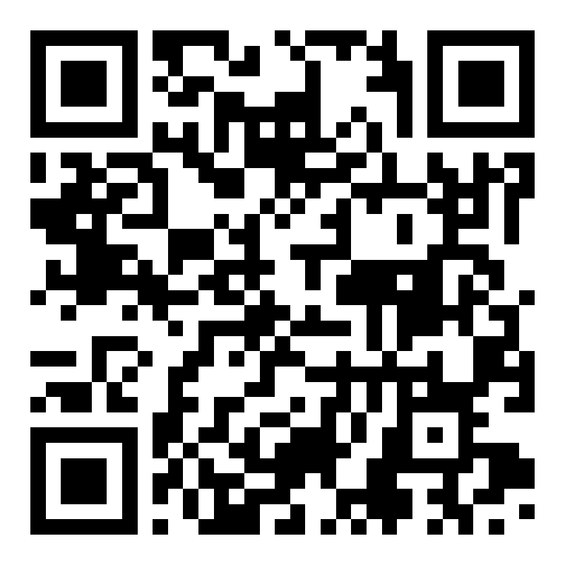
Wat kunt u doen?
Bid voor gevangenen en hun families
Laat uw hart spreken tijdens deze collecte
Word vrijwilliger of donateur
Nodig ons uit voor een presentatie
Volg ons op social media @gevangenenzorg

Slide 10
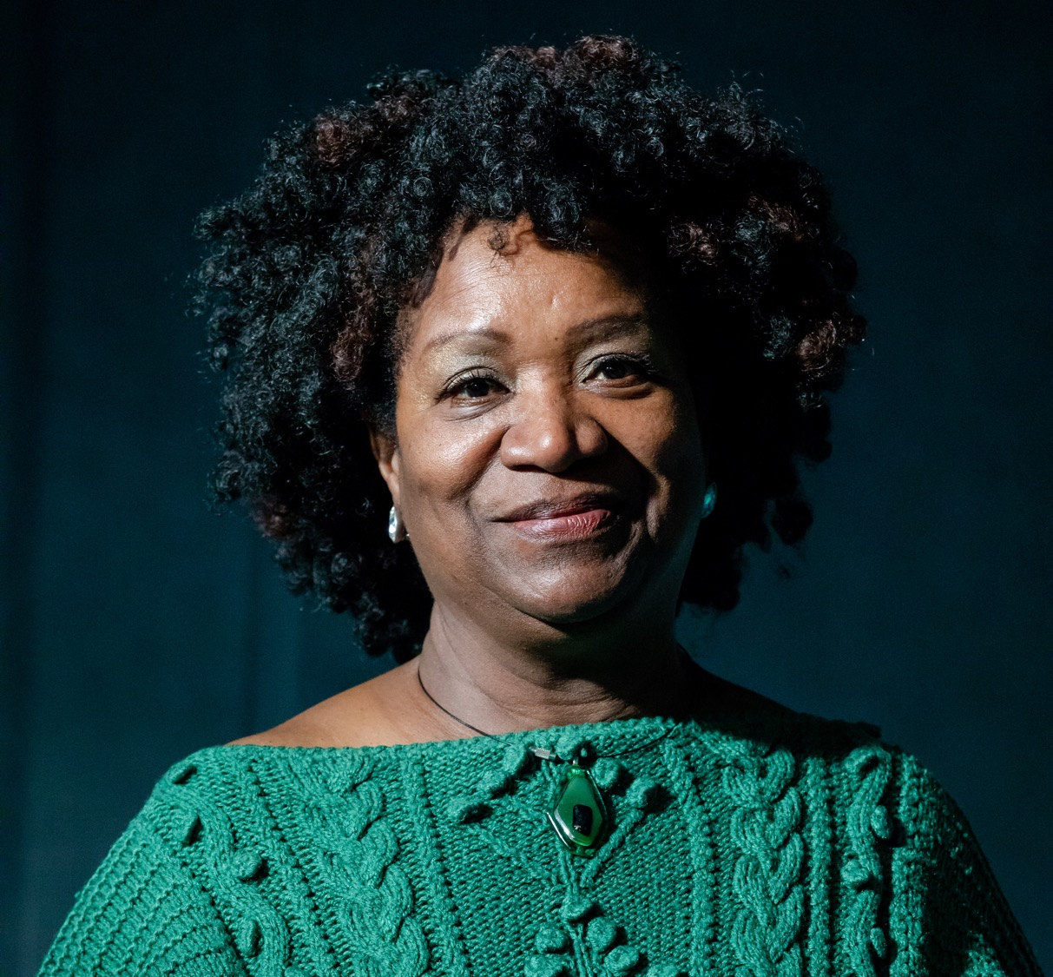
Wilt u meer informatie?
info@gevangenenzorg.nl
gevangenenzorg.nl
Volg ons op social media @gevangenenzorg

